Slide 1
Välkomna
Arbetsterapeut Freya

Slide 2
Vårdcentralen Västra Vall/Breared
Arbetsterapeuter
Fysioterapeuter/sjukgymnaster
Psykologer
Kuratorer
Läkare
Sjuksköterskor
Undersköterskor

Slide 3
Arbetsterapeut
Hjälpmedel
Rehabilitering, hand
Vardagsstruktur
Elscooter
Minnesutredning
Intyg för bostadsanpassning

Slide 4
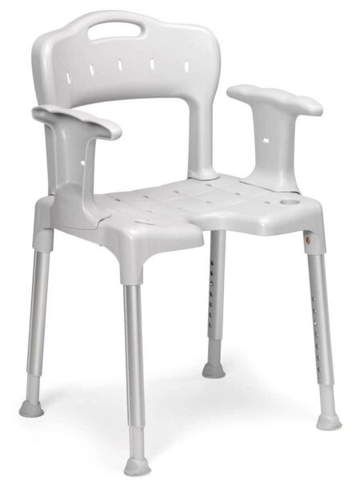
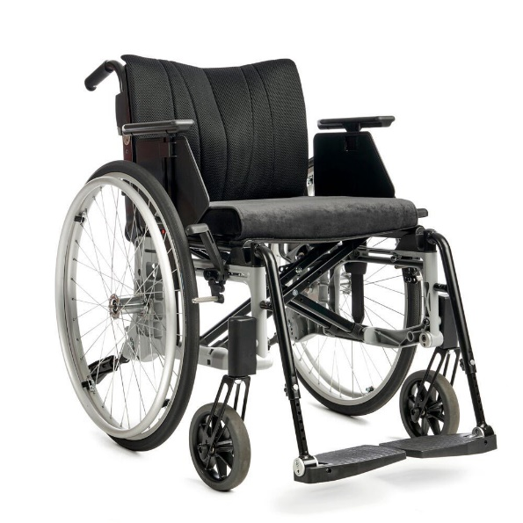
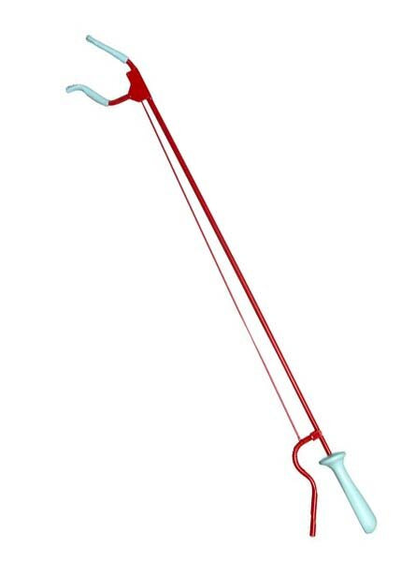
Hjälpmedel
Bedömning av behov
Egenkostnad för småhjälpmedel
Lån av hjälpmedel

Slide 5
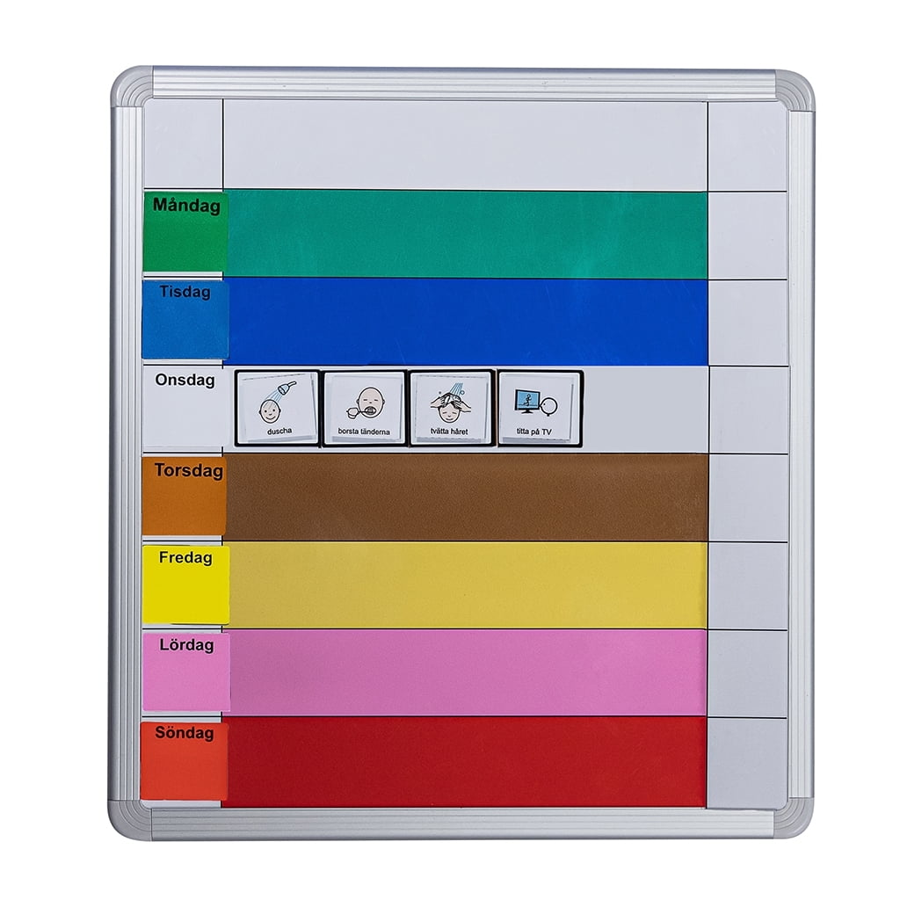
Hjärntrötthet
Neurologiska diagnoser
Traumatiska skallskador
Stroke

Slide 6
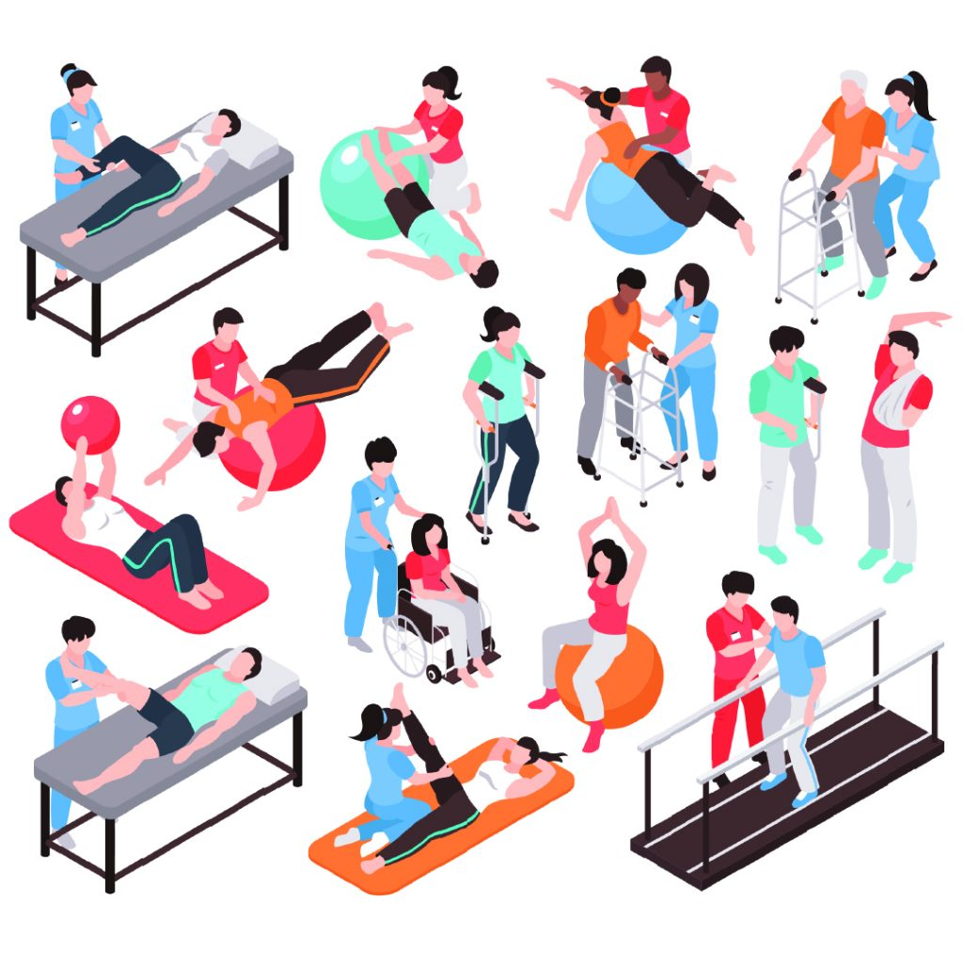
Fysioterapi
Hjälp med att komma igång med träning
Gruppträning
Basal kroppskännedom
Hjälpmedel
Smärta

Slide 7
Samtalskontakt
Kurator
Psykolog
KBT-terapeut

Slide 8
Hur får ni kontakt med oss?
Vart är du listad?
Ring in till växeln
1177
Chatta med oss

Slide 9
Frågor?

